Slide 1

Projet de
Réalité Augmentée
LP Conception Développement et Test Logiciel – DAM (2021-2022)
Projet OmShanti Elève : Mylène GERVAISE
Professeur : Christophe VESTRI

Slide 2
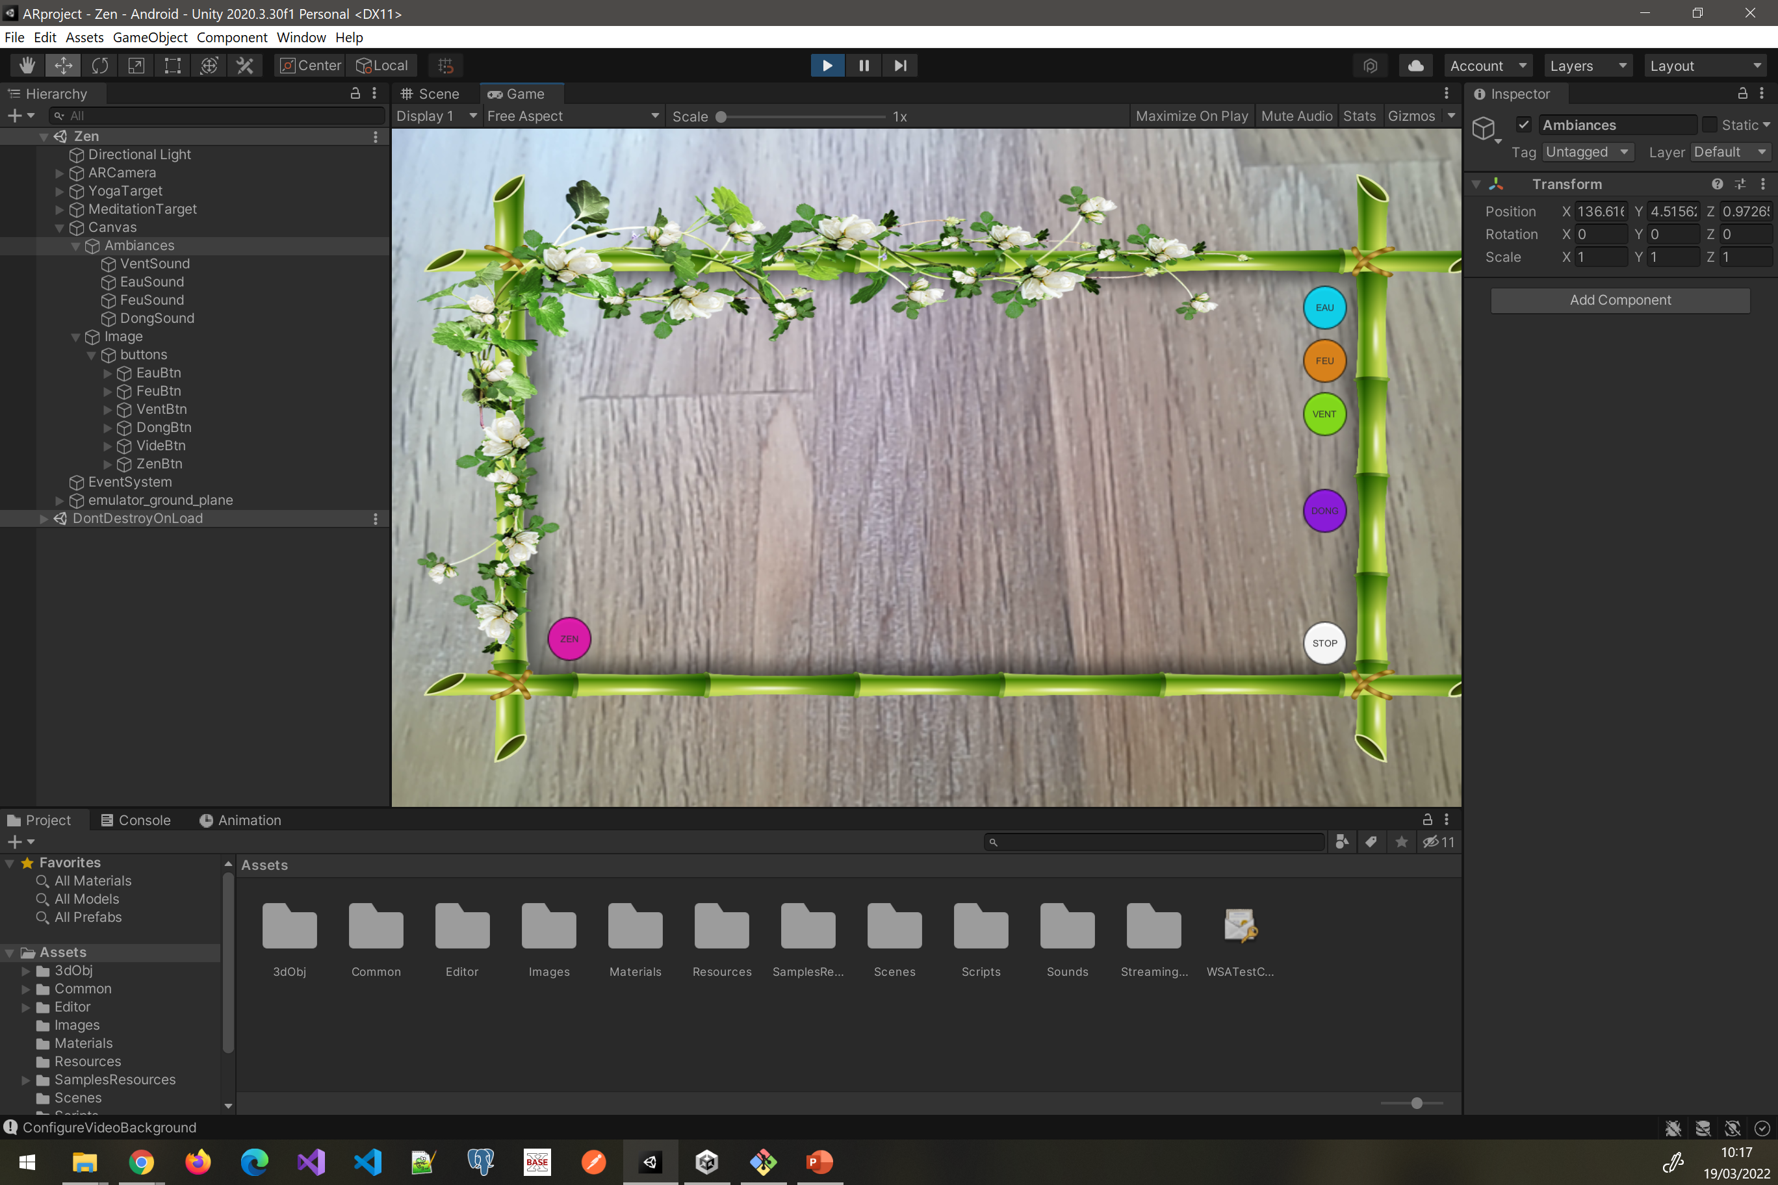
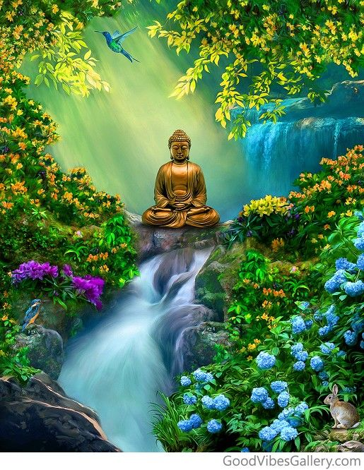

Présentation
Mylène GERVAISE – Projet OmShanti
2
Notes:
2

Slide 3
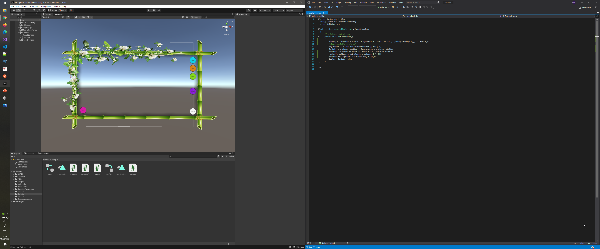
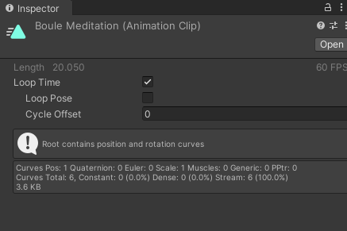
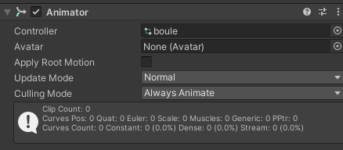
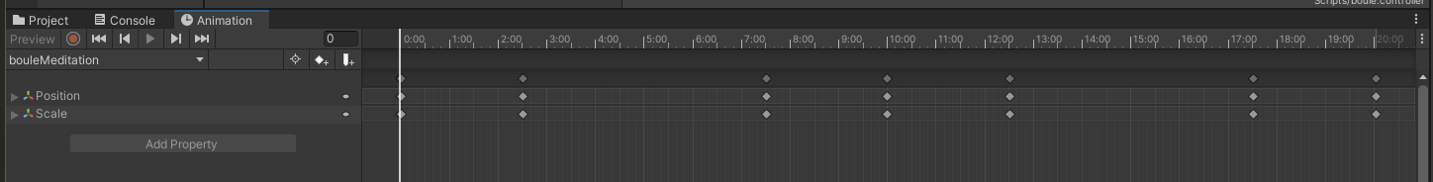
ANIMATIONS TARGETS
Source :
Code Manipulation
Format :
Boucle infinie Ponctuel
Mylène GERVAISE – Projet OmShanti
3
Notes:
3

Slide 4
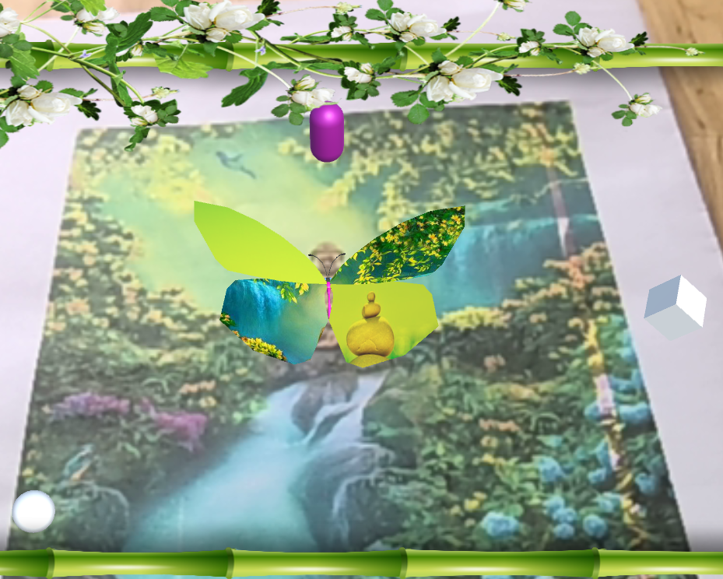
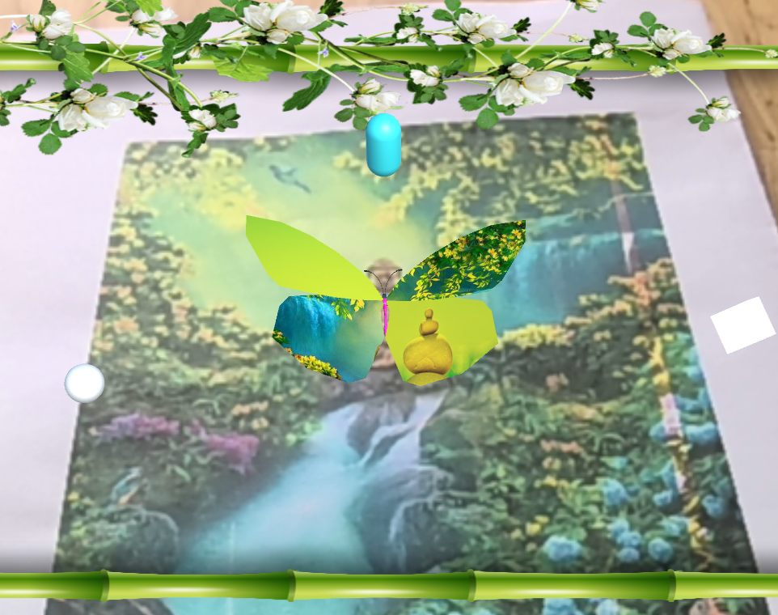
Animations par code
En boucle :
Translation de la boule
Rotation du cube
Colorisation de la capsule au clic
Mylène GERVAISE – Projet OmShanti
4
Notes:
4

Slide 5
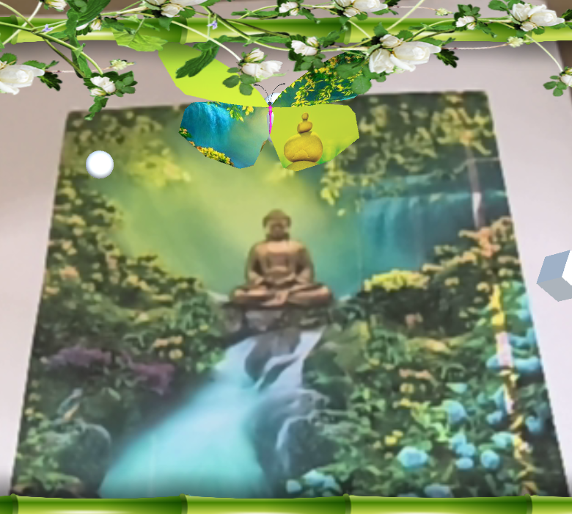
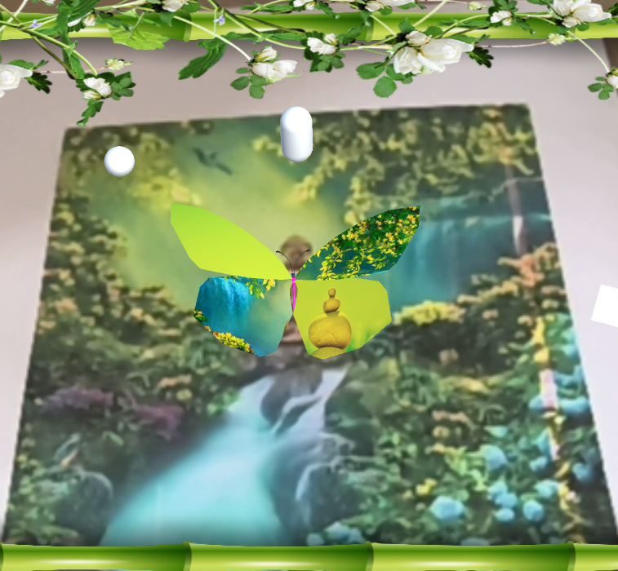
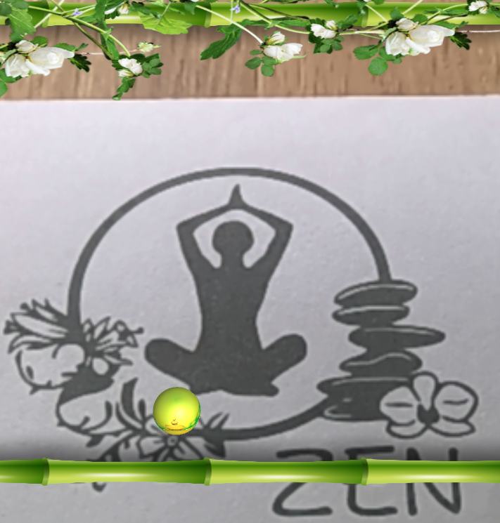
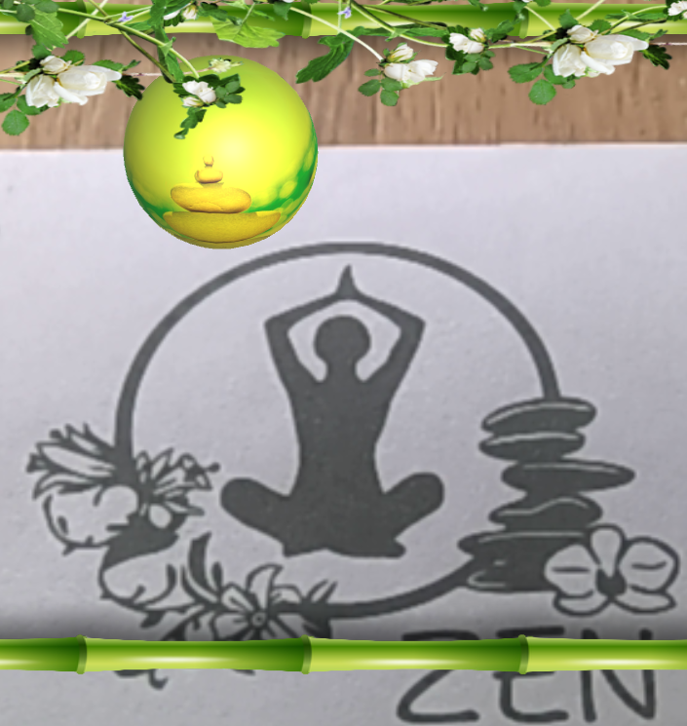
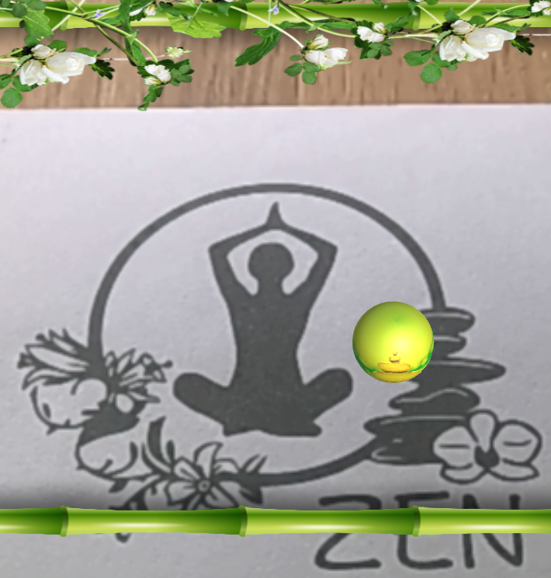
Animations par manipulation
Papillon à l’apparition de l’image
Boule de respiration infinie
Mylène GERVAISE – Projet OmShanti
5
Notes:
5

Slide 6
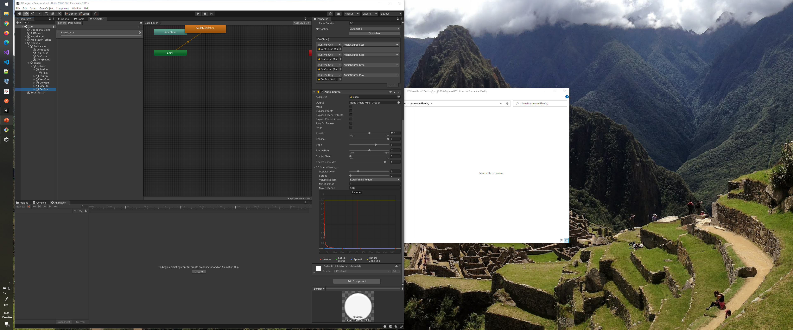
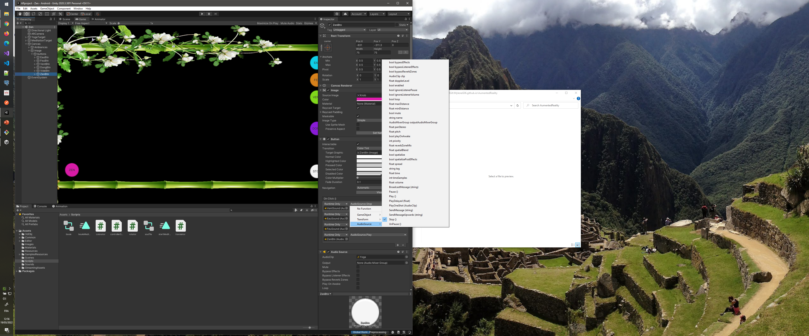
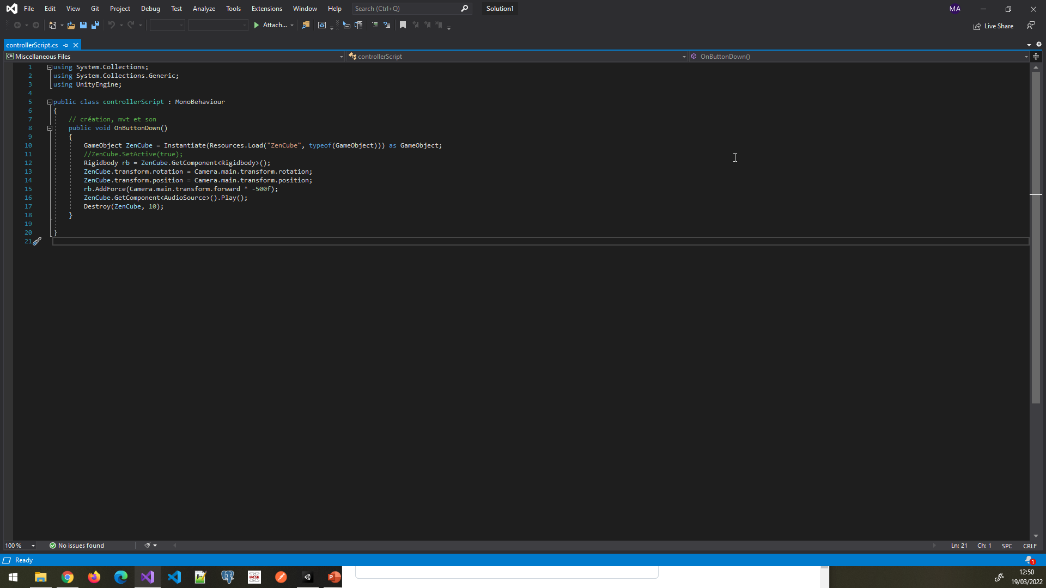
SONS
Source : Bouton ou Objet
Accès :
Code
Interface
Mylène GERVAISE – Projet OmShanti
6
Notes:
6

Slide 7
Ambiances sonores
Nature au choix
Dong *
Musique Yoga
Silence
Mylène GERVAISE – Projet OmShanti
7
Notes:
7

Slide 8
Conclusion
Points positifs
Manipulation & personnalisation de l’environnement
Recherches : approfondissement & découvertes
Difficultés
Configurations et compatibilités téléphone
Lenteurs, surcharge et perte de données (scene)
Améliorations
Animations & Intéractions
Optimisation du code
Mylène GERVAISE – Projet OmShanti
8
Notes:
8

Slide 9

Ressources
https://github.com/MyleneG06/MyleneG06.github.io/tree/main/AumentedReality
Mylène GERVAISE – Projet OmShanti
9
Notes:
9

